Slide 1

e-Puszcza. Podlaskie cyfrowe repozytorium przyrodniczych danych naukowych

Slide 2

Wnioskodawca: Instytut Biologii Ssaków Polskiej Akademii Nauk
Beneficjent: Instytut Biologii Ssaków Polskiej Akademii Nauk
Partnerzy: Politechnika Białostocka
OKRES REALIZACJI PROJEKTU
Planowany: | 01.05.2018 r. | 27.02.2022 r.
Faktyczny: | 28.02.2019 r. | 28.05.2022 r.
CEL PROJEKTU
Stworzenie otwartego serwisu internetowego, umożliwiającego wielostronny transfer wiedzy oraz zasobów naukowych w celu podniesienia dostępności i jakości usług elektronicznych społeczeństwu, w tym społeczności naukowej.

Slide 3
Źródło finansowania: Program Operacyjny Polska Cyfrowa, 2.3.1 Cyfrowe udostępnienie informacji sektora publicznego ze źródeł administracyjnych i zasobów nauki, część budżetowa nr 27 - informatyzacja
KOSZT REALIZACJI PROJEKTU
Uwaga:
Informacja o zmianie treści raportu końcowego:
Wartość faktycznego kosztu projektu ogółem podlegała autopoprawce w dniu 9.11.2022 r. Bieżący slajd zawiera właściwą kwotę.

Slide 4
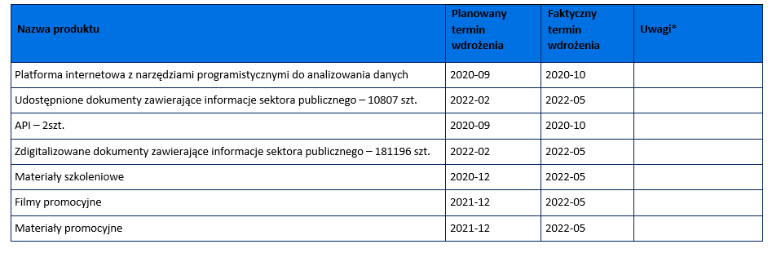
PRODUKTY PROJEKTU

Slide 5
PRODUKTY PROJEKTU – interoperacyjność
(widok kooperacji aplikacji)
OpenDOAR
dane.gov.pl
(planowane połączenie, prace w toku)
Oznaczenia powiązanych
systemów:
planowany
modyfikowany
istniejący
dot. systemów własnych oraz innych jednostek
Re3Data.org
Kronik@
(planowane połączenie, prace w toku)
Platofrma Open Forest Data
Google Dataset Search
European Data Portal
(planowane połączenie, prace w toku)
DataCite
Dataverse.openforestdata.pl
GIS.openforestdata.pl
TRAPPER

Slide 6
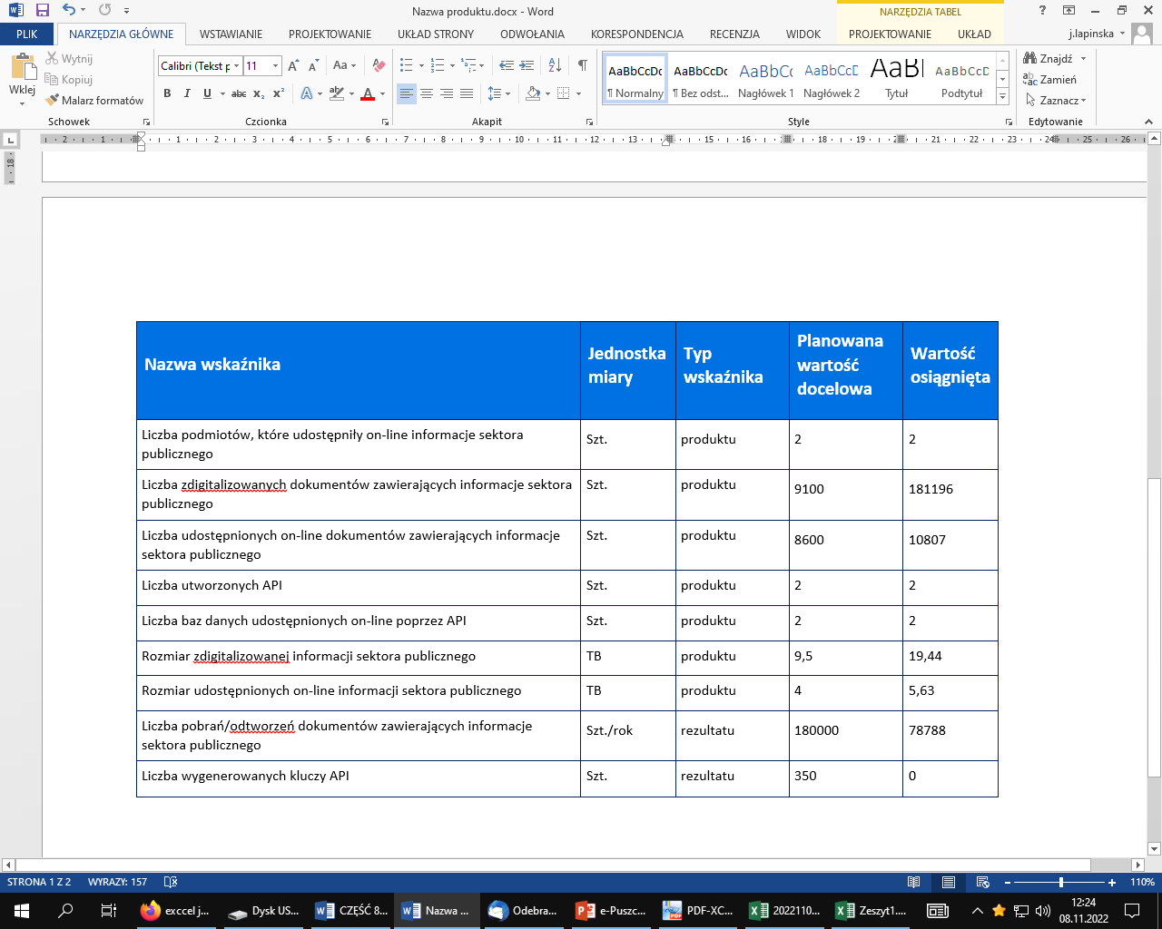
WSKAŹNIKI EFEKTYWNOŚCI PROJEKTU

Slide 7
REALIZACJA ZALECEŃ KRMC
Zalecenie KRMC | Poziom wykonania | Wyjaśnienia
Komitet zaopiniował projekt pozytywnie, z zastrzeżeniem konieczności przeprowadzenia przez Ministra Środowiska ponownej analizy możliwości połączenia portalu przyrodniczo-kulturowego Lasów Państwowych z platformą, której stworzenie zaplanowane jest w projekcie pn. „e-Puszcza. Podlaskie cyfrowe repozytorium przyrodniczych danych naukowych”. | Nie dotyczy. | Zalecenie dotyczyło Ministerstwa Środowiska. W terminie późniejszym otrzymano korespondencję ze stanowiskiem Ministerstwa Środowiska o braku potrzeby/możliwości połączenia zasobów.

Slide 8
TRWAŁOŚĆ PROJEKTU
Okres trwałości: 5 lat
Źródło finansowania utrzymania produktów projektu: środki własne Beneficjenta i Partnera
Najważniejsze ryzyka:
Nazwa ryzyka | Siła oddziaływania | Prawdopodobieństwo wystąpienia ryzyka | Reakcja na ryzyko
Ryzyko związane z poprawnym funkcjonowaniem zakupionej infrastruktury i awariami sprzętu. | mała | średnie | Tolerowanie ryzyka: na etapie zamawiania sprzętu uwzględniono wymogi gwarancyjne oraz przyjęto, że w razie awarii sprzętu naprawy/wymiany zostaną wykonane ze środków własnych Beneficjenta i Partnera.

Slide 9
Dziękuję za uwagę

